Slide 1
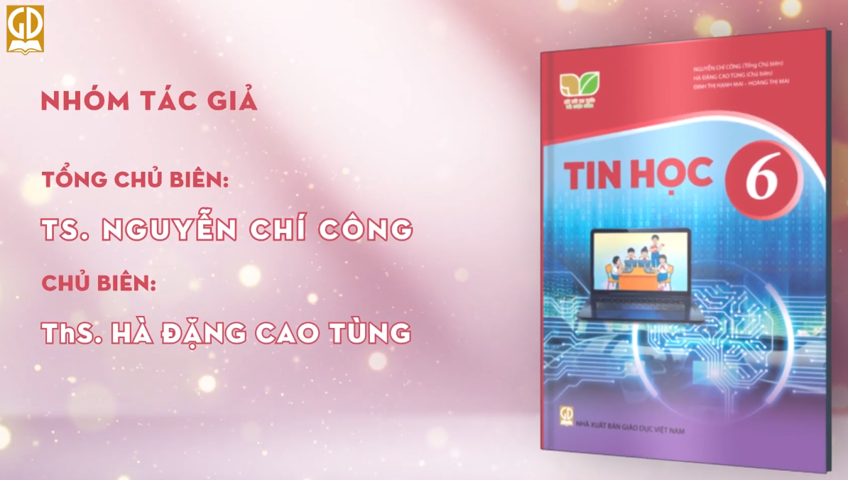

Slide 2
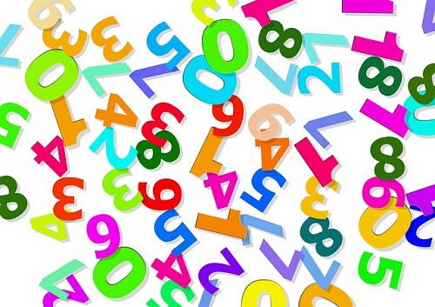
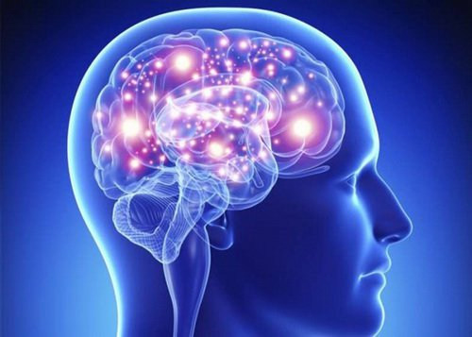

Khởi động:
Mỗi ngày, em thường nhìn thấy gì, nghe thầy gì?

Slide 3



CHỦ ĐỀ 1
MÁY TÍNH VÀ CỘNG ĐỒNG
BÀI 1: Thông tin và dữ liệu

Slide 4



NỘI DUNG BÀI HỌC
1. Thông tin và dữ liệu
2. Tầm quan trọng của thông tin

Slide 5
1. Thông tin và dữ liệu
Thấy gì? | Biết gì?
Đường phố đông người, nhiều xe. | Có nguy cơ mất an toàn giao thông => Phải chú ý quan sát.
Đèn giao thông dành cho người đi bộ đổi sang màu xanh. Các xe di chuyển chiều đèn đỏ dừng lại | Có thể qua đường an toàn => Quyết định qua đường nhanh chóng.
Hoạt động 1
Đọc đoạn văn trang 5 sgk và cho biết: Bạn Minh đã thấy những gì và biết
được điều gì để quyết định nhanh chóng qua đường?

Slide 6
CÂU HỎI
KẾT LUẬN
Từ hoạt động 1, em hãy đưa ra
khái niệm về dữ liệu, thông tin và vật
mang tin theo cách em hiểu?
Thông tin là những gì đem lại hiểu
biết cho con người về thế giới xung
quanh và về chính bản thân mình.
Thông tin được ghi lên vật mang tin trở thành dữ liệu. Dữ liệu được thể hiện dưới dạng những con số, văn bản, hình ảnh và âm thanh.
Vật mang tin là phương tiện được dùng để lưu trữ và truyền tải thông tin, ví dụ như giấy viết, đĩa CD, thẻ nhớ...

Slide 7
CÂU HỎI
KẾT LUẬN
Theo em, thông tin và dữ liệu có
những điểm tương đồng và khác
biệt nào?
Thông tin và dữ liệu cùng đem lại
hiểu biết cho con người nên đôi
khi được dùng thay thế cho nhau.
Dữ liệu gồm những văn bản, con số,
hình ảnh, âm thanh... là nguồn gốc
của thông tin.

Slide 8
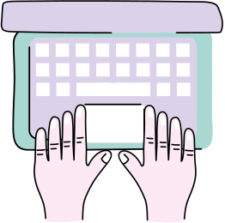
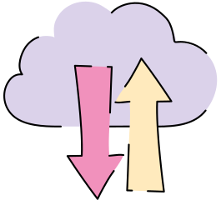
Ví dụ:
TH1: Tiếng trồng trường 3 hồi 9 tiếng là thông tin nếu đặt trong bối cảnh ngày khai trường.
Theo em, tiếng trống trường ba hồi chín tiếng là dữ liệu hay thông tin? Hãy giải thích rõ?
TH2: Tiếng trống trường 3 hồi 9 tiếng được ghi lại trong một tệp âm thanh thì thẻ nhớ chưa tệp âm thành đó là vật mang tin và âm thanh là dữ liệu.

Slide 9
?
Em hãy ghép mỗi mục ở cột A với một mục phù hợp ở cột B
Mỗi dòng sau đây là thông tin hay dữ liệu:
Hãy gọi cho tôi lúc 16 giờ theo số điện thoại 0123456789
A | B
1) Thông tin | a) Các số, văn bản, hình ảnh, âm thanh…
2) Dữ liệu | b) Những gì đem lại hiểu biết cho con người về thế giới xung quanh và chính bản thân mình.
3) Vật mang tin | c) Vật chứa dữ liệu
16: 00 .0123456789
16: 00 .0123456789 | Dữ liệu
Hãy gọi cho tôi lúc 16 giờ theo số điện thoại 0123456789 | Thông tin

Slide 10


2. Tầm quan trọng của thông tin
Thông tin đem lại hiểu biết cho con người. Mọi hoạt động của con người đều cần đến thông tin.
Theo em, thông tin
mang lại những gì
cho con người. Lấy
ví dụ?
Ví dụ: Trong bài Con Rồng Cháu Tiên chúng ta biết được nguồn gốc của người Việt.

Slide 11
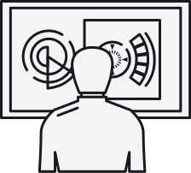
2. Tầm quan trọng của thông tin
Thông tin giúp con
người điều gì?
Nêu ví dụ?
Thông tin đúng giúp con người đưa ra những lựa chọn tốt, giúp cho hoạt động của con người đạt hiệu quả.
Ví dụ: Đài khí tượng thủy văn báo Hà Nội hôm nay trời rất nắng -> Bạn An đi học mang theo áo dài và mũ.

Slide 12
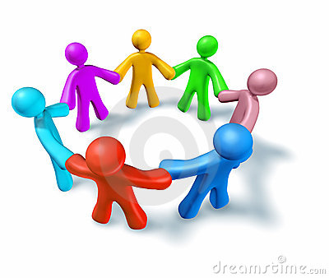
Hoạt động nhóm
5: 00
Lớp tổ chức một buổi đi dã ngoại
Các nhóm thảo luận, đặt câu hỏi giúp tìm thông tin cho buổi dã ngoại đó.

Slide 13
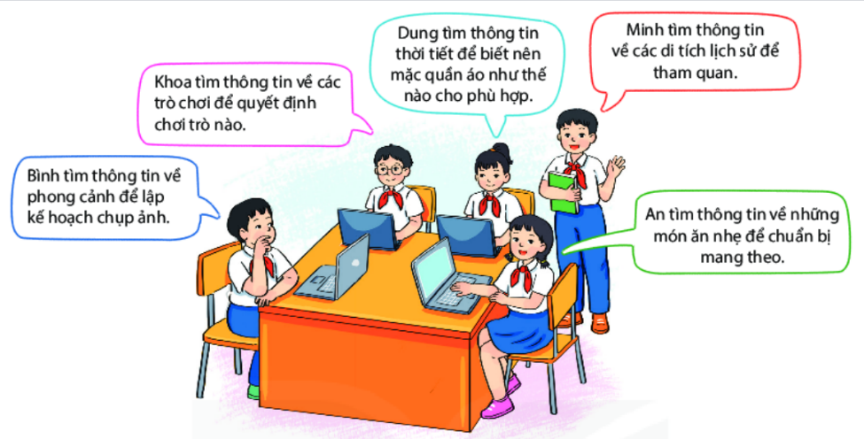

Slide 14
TỔNG KẾT NỘI DUNG BÀI HỌC
Thông tin là những gì đem lại hiểu biết cho con người về thế giới xung quanh và về chính bản thân mình.
Thông tin được ghi lên vật mang tin trở thành dữ liệu. Dữ liệu được thể hiện dưới dạng những con số, văn bản, hình ảnh và âm thanh.
Vật mang tin là phương tiện được dùng để lưu trữ và truyền tải thông tin, ví dụ như
giấy viết, đĩa CD, thẻ nhớ...
Thông tin đem lại hiểu biết cho con người. Mọi hoạt động của con người đều cần đến
thông tin.
Thông tin đúng giúp con người đưa ra những lựa chọn tốt, giúp cho hoạt động của con
người đạt hiệu quả.

Slide 15


BÀI TẬP LUYỆN TẬP
Câu 1: Phương án nào sau đây là thông tin?
A. Các con số thu thập được qua cuộc điều tra dân số.
B. Kiến thức về phân bố dân cư.
C. Phiếu điều tra dân số.
D. Tệp lưu trữ tài liệu về điều tra dân số.

Slide 16

Câu 2: Phát biểu nào sau đây là đúng?
A. Thông tin là kết quả của việc xử li dữ liệu để nó trở nên có ý nghĩa.
B. Mọi thông tin muốn có được, con người sẽ phải tốn rất nhiều tiền.
C. Không có sự phân biệt giữa thông tin và dữ liệu.
D. Dữ liệu chỉ có trong máy tính, không tồn tại bên ngoài máy tính.
Câu 3: Công cụ nào sau đây không phải là vật mang tin?
A. Giấy. B. Cuộn phim.
C. Thẻ nhớ. D. Xô, chậu.

Slide 17
Câu 4: Phát biểu nào sau đây là sai?
A. Thông tin đem lại cho con người sự hiểu biết.
B. Thông tin là những gì có giá trị, dữ liệu là những thứ vô giá trị.
C. Thông tin có thể làm thay đổi hành động của con người.
D. Sự tiếp nhận thông tin phụ thuộc vào sự hiểu biết của mỗi người.

Slide 18
BÀI TẬP VẬN DỤNG
Em hãy liệt kê những lợi ích của máy tính ở một trong các lĩnh vực y tế, giáo dục, âm nhạc, hội họa, xây dựng để thấy rõ hiệu quả của việc xử lí thông tin bằng máy tính?
a. Y tế: Lưu trữ bệnh án bệnh nhân, các chỉ số sức khỏe của con người.
b. Giáo dục: Tính toán, lưu trữ số liệu, kiến thức
c. Âm nhạc: Quảng bá âm nhạc, nghe và chia sẻ âm nhạc.
d. Hội họa: Thiết kế tranh ảnh, lưu trữ và truyền bá hội họa đến mọi người.
e. Xây dựng: Thiết kế, lưu trữ các mô hình kiến trúc...

Slide 19
CỦNG CỐ, DẶN DÒ VỀ NHÀ
Ôn lại kiến thức đã học
Hoàn thành bài tập
Xem trước nội dung bài 2

Slide 20

CẢM ƠN CÁC EM ĐÃ LẮNG NGHE BÀI GIẢNG!

